Slide 1

INSEA · MINI-PROJET DE MACHINE LEARNING
Prédiction des besoins
énergétiques des bâtiments
Charge de chauffage Y1 · Comparaison de cinq modèles
ELKIHEL ELMEHDI
EL ASSRI L’HOUCINE
SAID CHARAF
Année universitaire 2026–2027
Notes:
Présenter le sujet : prédire la charge de chauffage de bâtiments simulés. Dire que les cinq modèles ont été entraînés sur le jeu Energy Efficiency de l’UCI.

Slide 2
CADRAGE
Question centrale et jeu de données
Quel modèle prédit le plus précisément la charge de chauffage Y1, et où apparaissent les erreurs ?
768 configurations
8 caractéristiques
1 cible : Y1
Bâtiments simulés du jeu Energy Efficiency (UCI).
Géométrie, hauteur, orientation et vitrages : X1 à X8.
Charge de chauffage. Y2, la charge de refroidissement, est exclue.
INSEA · Mini-projet 03 · Efficacité énergétique
2 / 8
Notes:
768 lignes sans valeurs manquantes. Y1 est la seule cible. Y2 ne doit jamais entrer dans X, car ce serait une autre sortie du jeu.

Slide 3
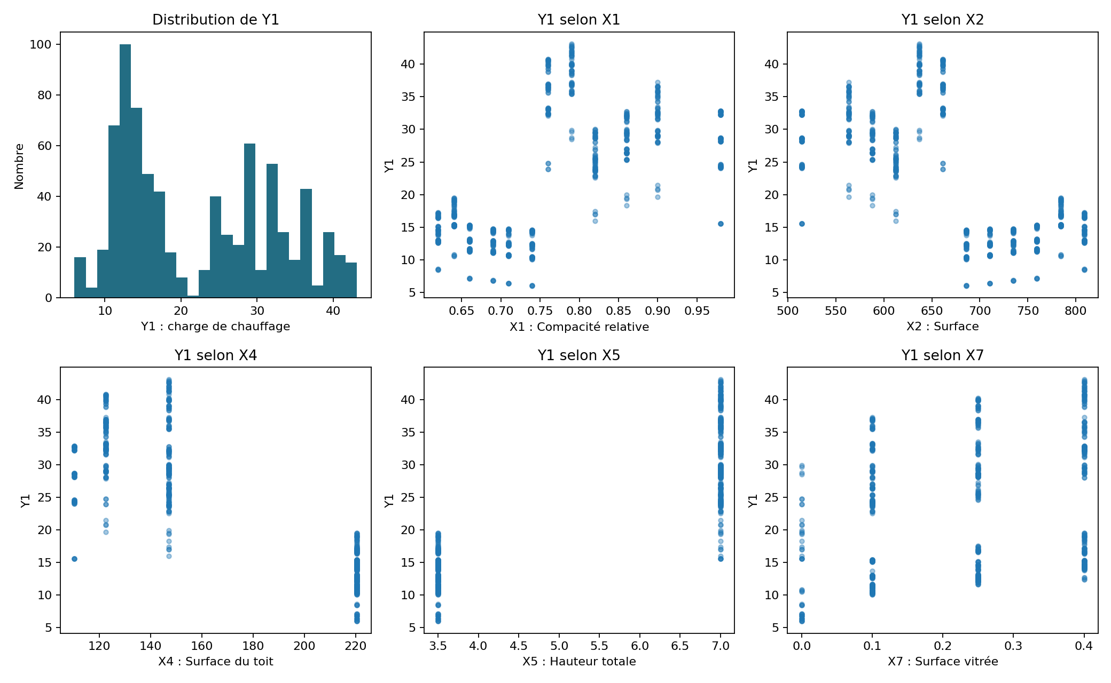
EXPLORATION
Distribution de Y1 et relations avec les variables
Les relations observées suggèrent de comparer des modèles linéaires et non linéaires.
INSEA · Mini-projet 03 · Efficacité énergétique
3 / 8
Notes:
Montrer la distribution de Y1 et quelques relations avec X1, X2, X4, X5 et X7. Ces graphiques ne prouvent pas de causalité.

Slide 4
MÉTHODE
Protocole : apprendre, régler, puis évaluer
01
02
03
Séparer
Valider
Évaluer
614 observations pour apprendre ; 154 gardées pour le test. Tirage fixé à 42.
Cinq plis sur l’entraînement. Les réglages minimisent le RMSE moyen.
MAE, MSE, RMSE et R² calculés sur les 154 observations de test.
Standardisation et encodage appris dans chaque pli : le jeu de test reste à l’écart.
INSEA · Mini-projet 03 · Efficacité énergétique
4 / 8
Notes:
Le scaler est ajusté dans chaque pli et jamais sur le test. X6 et X8 sont encodées comme catégories. Une graine fixe rend la séparation reproductible.

Slide 5
MODÉLISATION
Cinq modèles et leurs hyperparamètres retenus
Régression linéaire
Ridge
KNN
Référence : aucun réglage
Alpha = 0,1
Régularisation des coefficients
5 voisins ; distance Manhattan
Poids uniformes
Arbre de décision
Random Forest
4 modèles réglés
Profondeur = 8
Au moins 2 cas par feuille
200 arbres ; profondeur = 10
Au moins 1 cas par feuille
Choix par validation croisée à 5 plis, selon le RMSE.
INSEA · Mini-projet 03 · Efficacité énergétique
5 / 8
Notes:
Expliquer que les hyperparamètres sont des réglages choisis avant le test. Ridge : alpha 0,1. KNN : 5 voisins, distance Manhattan (p=1), poids uniformes. Arbre : profondeur 8, au moins 2 cas par feuille. Random Forest : 200 arbres, profondeur 10, au moins 1 cas par feuille. Les choix utilisent le RMSE moyen des 5 plis de validation.

Slide 6
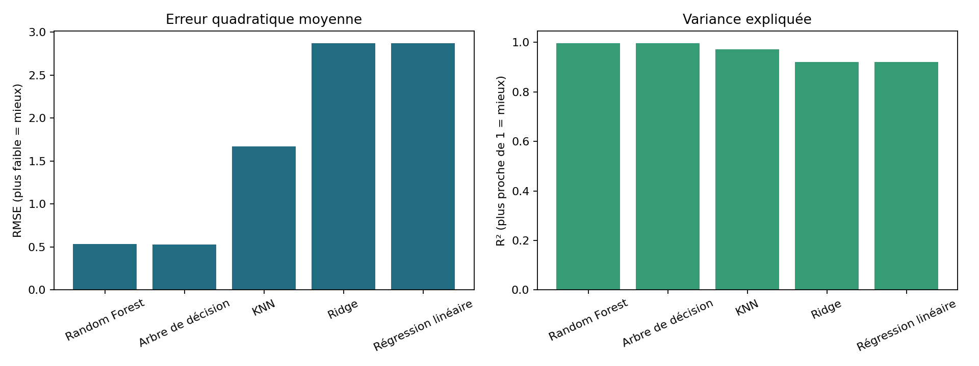
RÉSULTATS
Cinq modèles : comparer RMSE et R² en un regard
RMSE : plus bas = mieux. R² : plus proche de 1 = mieux. La forêt est sélectionnée par validation.
INSEA · Mini-projet 03 · Efficacité énergétique
6 / 8
Notes:
Présenter les cinq barres de RMSE et les cinq barres de R². L’arbre a RMSE test 0,531, la forêt 0,536. Mais la forêt avait le meilleur RMSE CV : 0,535. Le test sert à évaluer, pas à changer le choix du modèle.

Slide 7
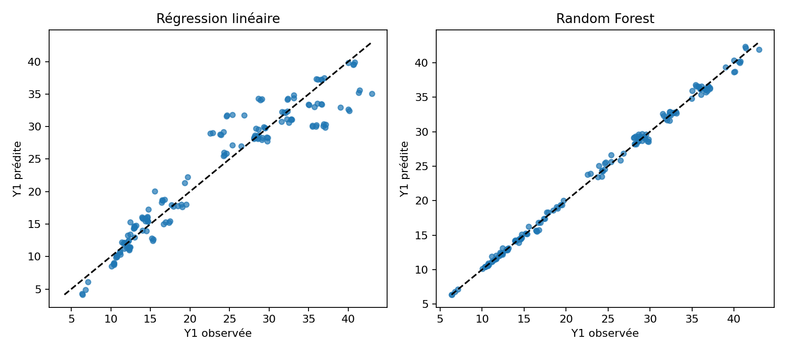
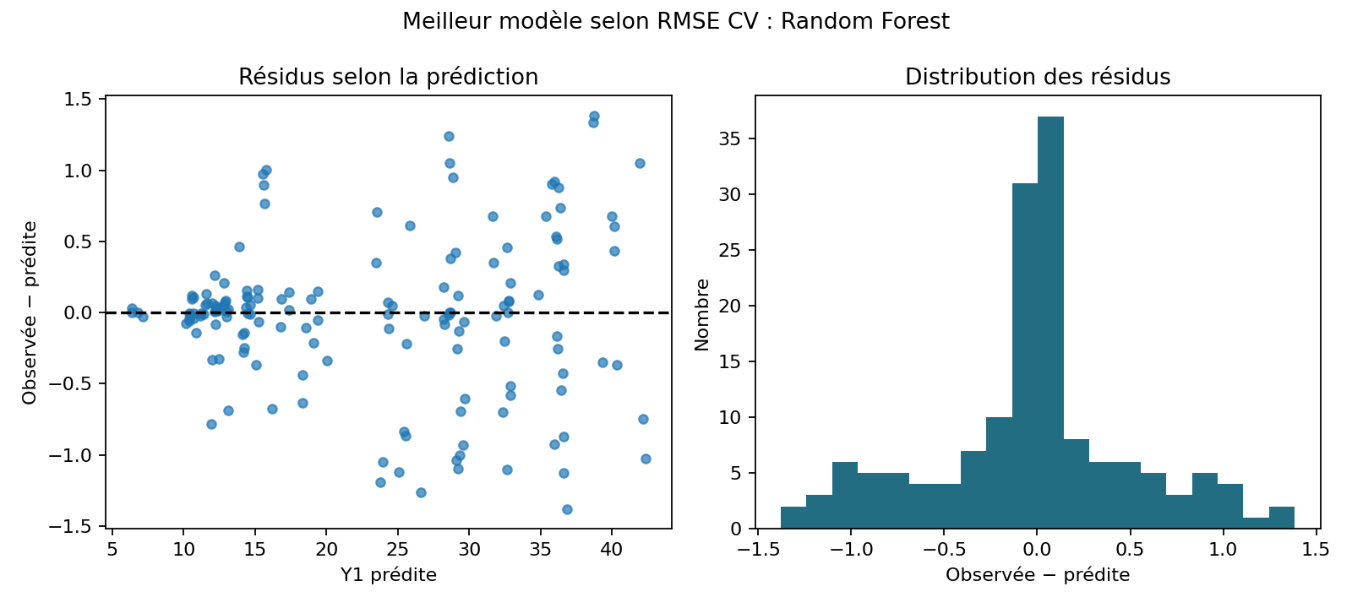
DIAGNOSTIC
Prédictions et résidus de Random Forest
Résidu = Y1 observée − Y1 prédite. Les écarts de sous-groupes restent descriptifs.
INSEA · Mini-projet 03 · Efficacité énergétique
7 / 8
Notes:
À gauche : diagonale = prédiction parfaite. À droite : les résidus proches de zéro sont meilleurs. La MAE pour X5=3,5 est 0,171 (72 cas) ; pour X5=7 elle est 0,546 (82 cas). Cela ne prouve pas un effet causal de la hauteur.

Slide 8
Conclusion
Choix selon la validation
Performance sur le test
Limite essentielle
Random Forest : RMSE CV = 0,535.
RMSE = 0,536 ; R² = 0,997 sur 154 cas.
Données simulées : validation externe nécessaire.
Merci pour votre attention
Questions ?
Source : UCI Energy Efficiency, dataset 242 · Année 2026–2027
Notes:
Conclusion : les arbres dominent les modèles linéaires sur cette expérience. Random Forest est choisi par CV ; l’arbre est très proche sur le test. Ne pas extrapoler aux bâtiments réels sans validation externe.

